Slide 1
LE STRATEGIE DEL MANIFATTURIERO LOMBARDO
TRA RIPOSIZIONAMENTO E RIORGANIZZAZIONE
Valeria Negri, Direttore Centro Studi, Territorio e Ambiente di Assolombarda

Slide 2
“Brexit, trade tensions between the US and China, and Russia’s invasion of Ukraine pose a challenge to international relations and could lead to […] geoeconomic fragmentation.” International Monetary Fund, WEO April 2023
Notes:
Pitagora e dieci

Slide 3
“The global economy has entered a new mega-cycle characterized by value chain disruptions, resource competition, and climate change.” World Economic Forum, White Paper A global rewiring
Notes:
Pitagora e dieci

Slide 4
“The decade to 2030 is likely to prove a period of transformation for global value chains.” James Zhan Director of Investment and Enterprise, UNCTAD
Notes:
Pitagora e dieci

Slide 5
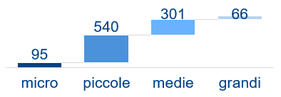
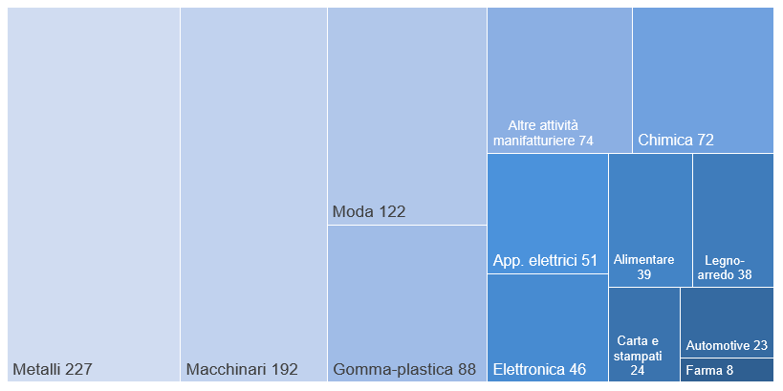
imprese manifatturiere
I protagonisti dell’Indagine Internazionalizzazione 2023
1.002
per settore
per dimensione:
Notes:
Percentuali territorio

Slide 6
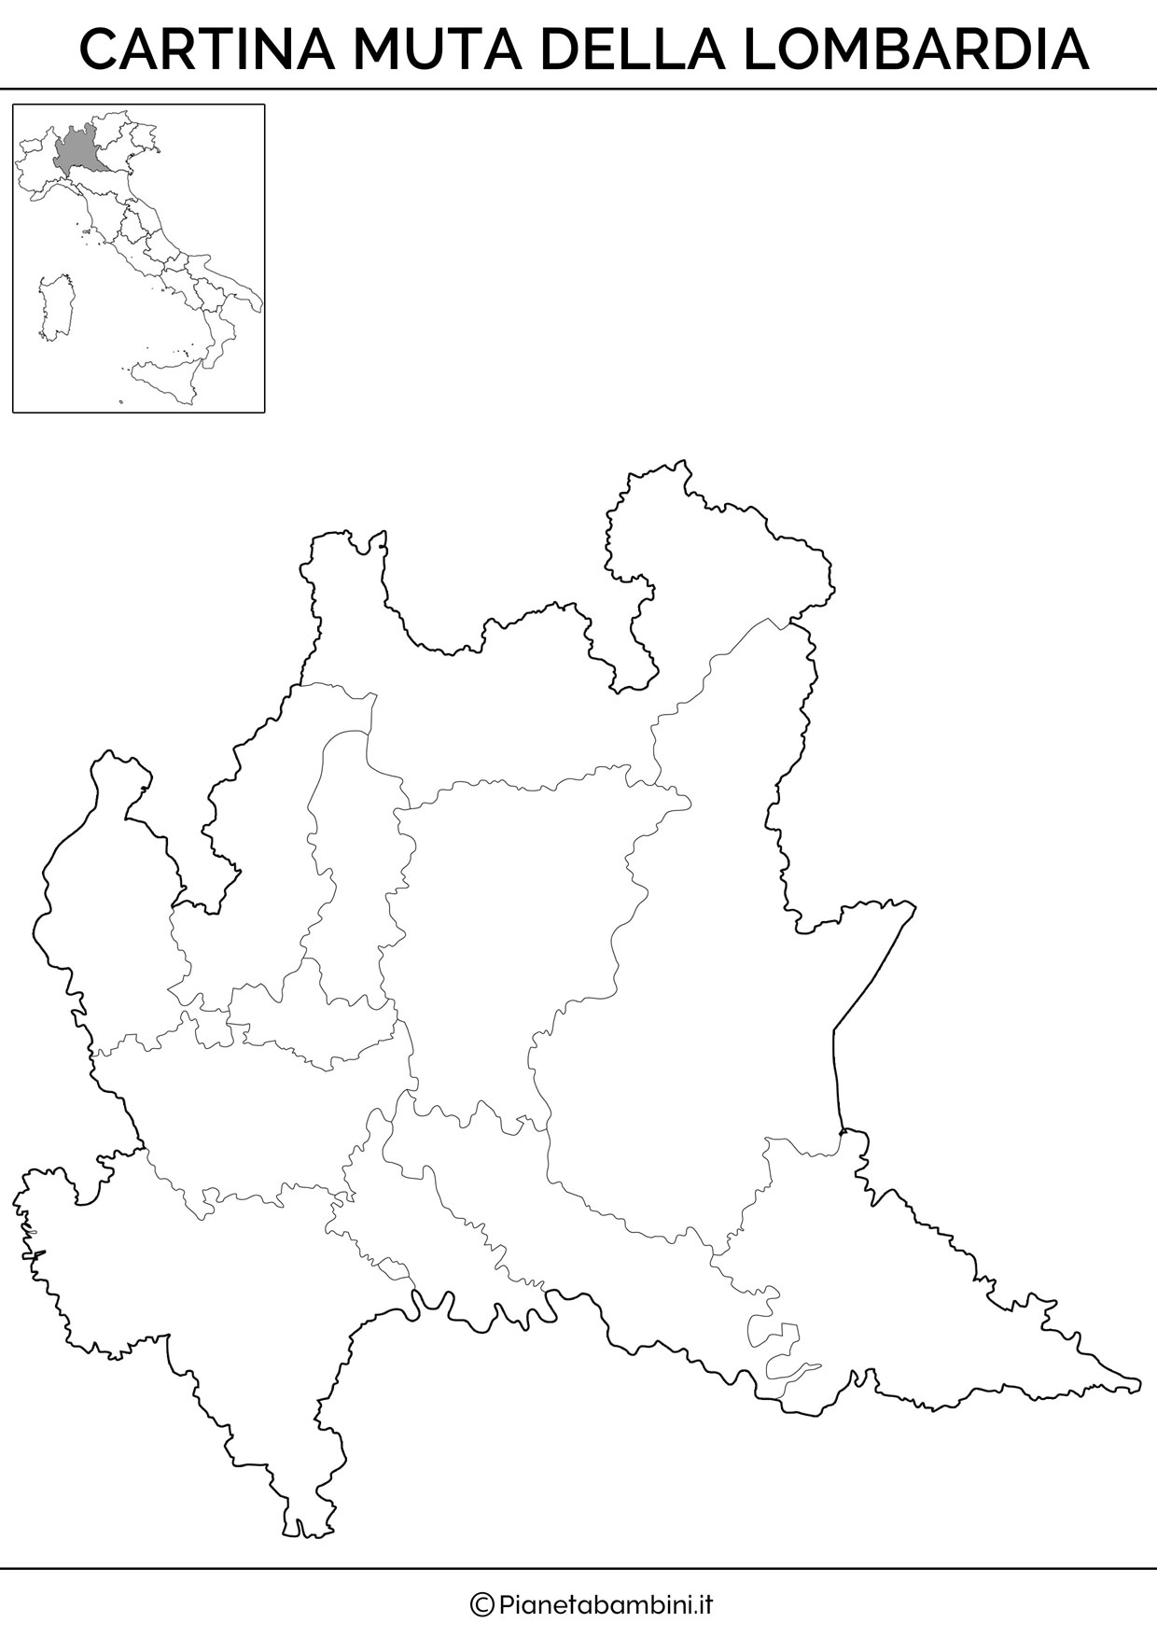

imprese manifatturiere
I protagonisti dell’Indagine Internazionalizzazione 2023
1.002
per territorio
Sondrio
0,9%
Lecco
2,7%
Varese
9,6%
Como
9,0%
Bergamo
10,4%
Monza Brianza
8,4%
Brescia
17,4%
Milano
30,0%
Lodi
0,9%
Pavia
4,7%
Cremona
3,9%
Mantova
2,1%
Notes:
Percentuali territorio

Slide 7
La risposta delle imprese lombarde, tra riposizionamento strategico e nuove geografie
10
messaggi chiave

Slide 8
Da Covid e conflitto nessun impatto sulle modalità di presenza all’estero
1
Esportazioni
di cui solo il 5% esporta tramite subfornitura
Import di componenti
Acquisto di tecnologie
Presenza diretta con filiali o negozi
Uffici di rappresentanza
Proprie sedi e stabilimenti produttivi
Joint venture per la vendita
Joint venture per la produzione
Produzione affidata in licenza
Franchising
Fonte: Indagine Internazionalizzazione 2023

Slide 9
Sempre più canali digitali
2
50%
No e non mi interessa
Proprio sito web in multilingua
40%
Si, ho almeno un canale
digital export
Piattaforma e-commerce propria
Piattaforma e-commerce di
terzi generalista
Piattaforma e-commerce di
terzi specializzata
7%
No, ma mi sto attrezzando
Canali social commerce
3%
Non risponde
Fonte: Indagine Internazionalizzazione 2023
Notes:
, anche in prospettiva

Slide 10



Più Paesi serviti …
3
…più importanza dell’estero...
23
Paesi serviti in media
44,2%
Quota di fatturato
realizzata all’estero nel 2022
…maggiore concentrazione nel primo Paese
25,7%
Fatturato estero realizzato nel principale Paese
10
Fonte: Indagine Internazionalizzazione 2023

Slide 11
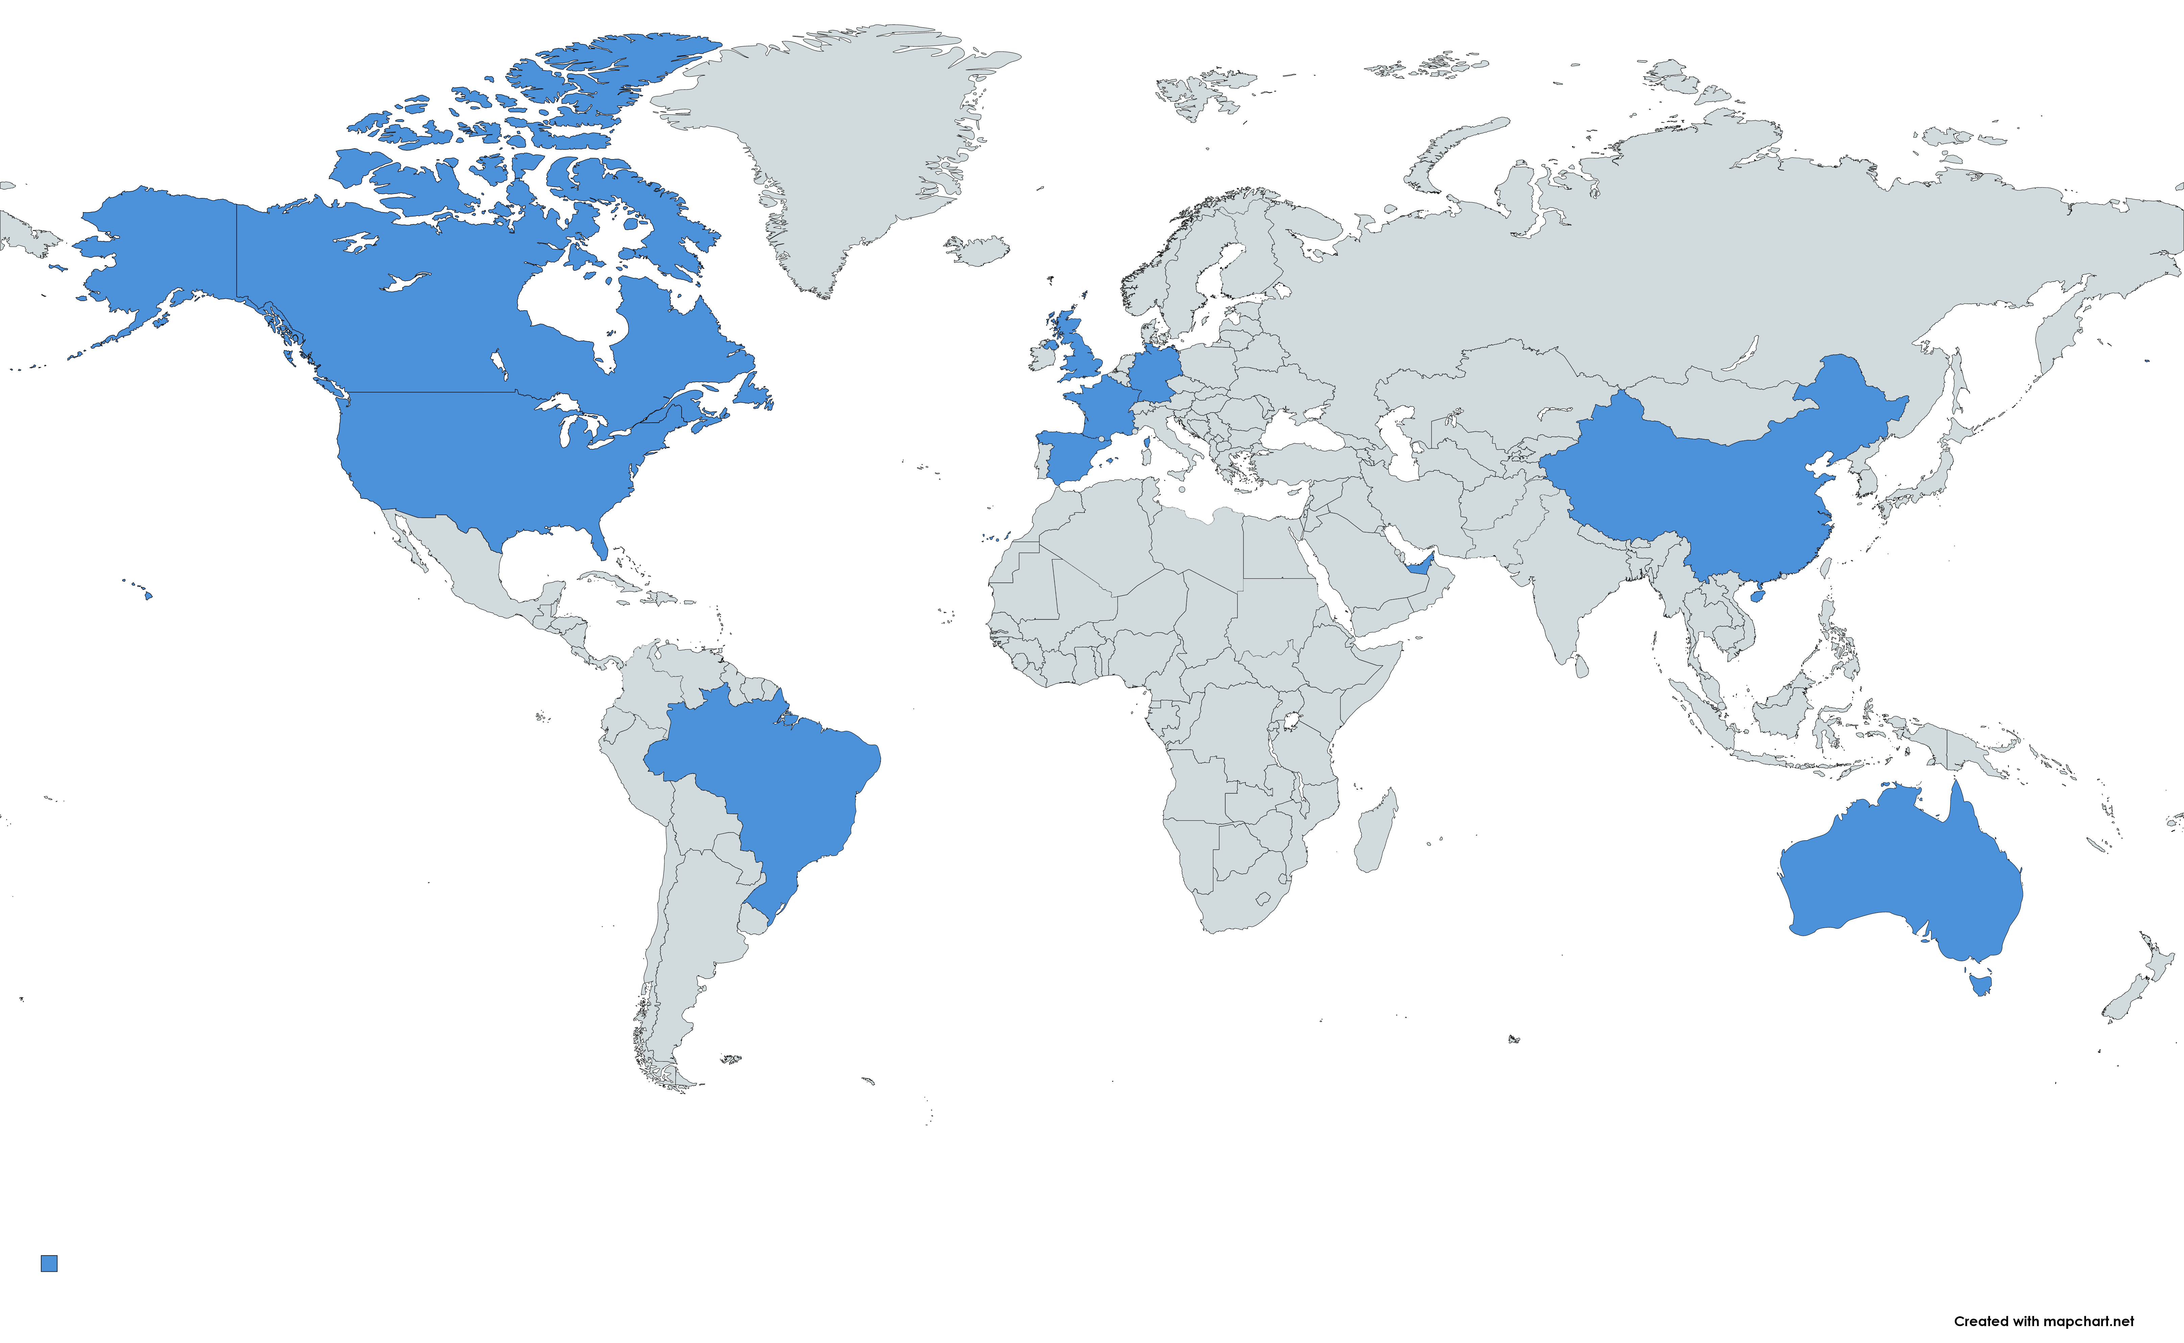
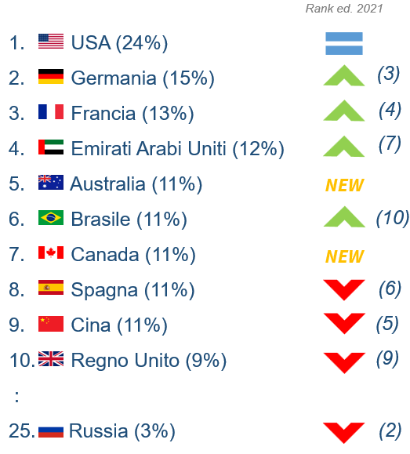
In prospettiva soprattutto Stati Uniti, Germania e Francia
4
Variazione rispetto
ed. 2021
Fonte: Indagine Internazionalizzazione 2023

Slide 12
Priorità alla ricerca di controparti estere
5
Ricerca clienti, intermediari, commerciali esteri
Consulenza e formazione su tematiche tecniche
Organizzazione di incontri B2B
Assistenza nella ricerca di finanziamenti agevolati per l’internazionalizzazione
Partecipazione a missioni commerciali all’estero
Servizio di accompagnamento in fiera
Supporto nell’accesso a piattaforme digitali di vendita
Segnalazione e assistenza per partecipare a gare d’appalto
Altro
Fonte: Indagine Internazionalizzazione 2023

Slide 13




Nel 2022 competitività in aumento rispetto al pre-Covid…
6
38,5%
Le imprese lombarde che hanno acquisito quote di mercato
47,8%
Le imprese lombarde che le hanno mantenute invariate
10,3%
Le imprese lombarde che hanno perso quote di mercato,
ma la maggior parte solo temporaneamente
La tenuta è confermata dalla forte vivacità
dell’export manifatturiero lombardo:
+27,5% nel 2022 sul 2019
Fonte: Indagine Internazionalizzazione 2023

Slide 14
…grazie al riposizionamento settoriale
7
maggiore qualità
QUALITÀ
Moderata variazione
dei volumi e netto
miglioramento qualitativo
QUALITÀ e QUANTITÀ
Deciso incremento
dei volumi e sostenuto
upgrade qualitativo
minore quantità
maggiore quantità
QUANTITÀ
Consistente incremento dei volumi
La dimensione delle bolle indica la variazione del valore al netto dei costi
minore qualità
Fonte: Centro Studi Assolombarda su dati ISTAT

Slide 15
Crescita delle quote di mercato grazie a qualità, flessibilità e minor rischio
qualità e
innovazione
flessibilità
63,8%
17,6%
17,1%
10,4%
33,3%
sostenibilità
disponibilità
prodotti
fornitore
con minor rischio esterno
Fonte: Indagine Internazionalizzazione 2023
Notes:
E sostenibilità 10%

Slide 16

Catene di fornitura più corte
8
Quota di imprese che hanno sostituito uno o più fornitori
6,8%
20,2%
nel 2020
nel 2022
di cui il 44,6% con altri esclusivamente
in Lombardia e/o in Italia e/o in Europa
Quota di imprese che intendono farlo nel breve termine
24,9%
10,8%
nel 2020
nel 2022
Fonte: Indagine Internazionalizzazione 2023

Slide 17
Le imprese scelgono i nuovi fornitori seguendo logiche di costo
9
disponibilità
prodotti
qualità e
innovazione
fornitore con minor rischio esterno
prezzo
competitivo
flessibilità
58,4%
33,2%
28,7%
26,7%
18,3%
Fonte: Indagine Internazionalizzazione 2023
Notes:
Sostenibilità é al 5,0%

Slide 18
I trend che più influenzeranno le strategie di internazionalizzazione
10
Fonte: Indagine Internazionalizzazione 2023

Slide 19































































































































































